Slide 1
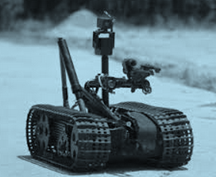
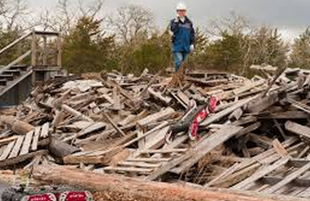
스마트 구조로봇 RESCHY - 2015.6.23
OROCA팀
Notes:
이 프레젠테이션은 PowerPoint의 새로운 기능에 대해 안내하며, 슬라이드 쇼에서 가장 잘 보입니다. 이 슬라이드에서는 PowerPoint 2010에서 만드는 프레젠테이션에 대한 설명을 제공합니다.
더 많은 예제 서식 파일을 보려면 [파일] 탭을 클릭한 다음 [새로 만들기] 탭에서 [예제 서식 파일]을 클릭하십시오.

Slide 2



CONTENTS
1
2
3
Overview
Contents
Conclusion

Slide 3
1
Overview

Slide 4
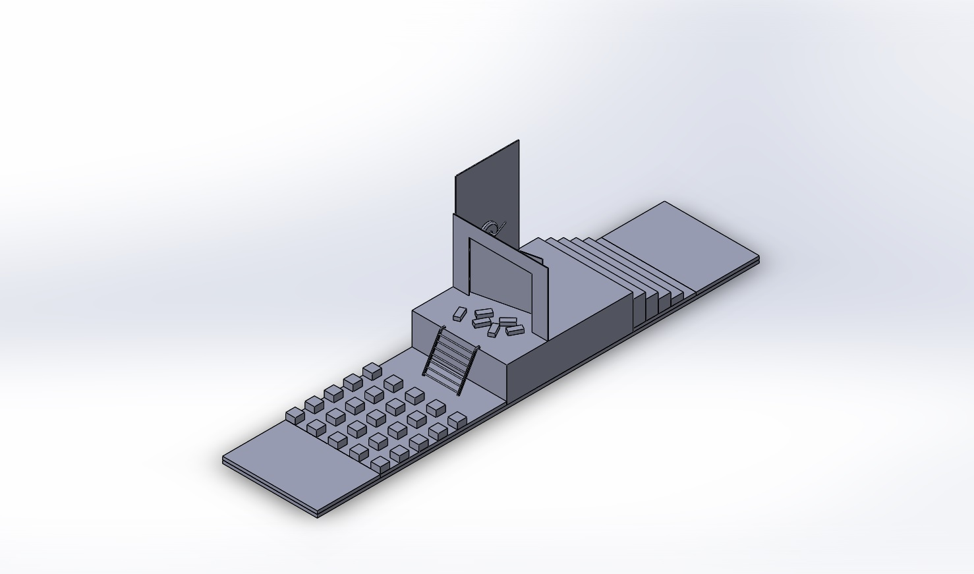
개요
목표
사람이 직접 접근할 수 없는 곳을 대신 가서 일련의 작업을 수행하고,
인명구조활동을 지원하는 재난 구조 로봇을 제작함
미션
총 7가지 미션 수행
제약사항
20 DOF이하의 자유도
제작비 500만원 이내
모듈형 재난 구조 로봇 경기장
Notes:
3~4장
ONUMA 무엇이며. – 웹기반 BIM Fusion 모델링 및 검토 솔류션
기능 – 키워드 위주로 LIST
장점 – 웹기반. 상호운용성(IFC, BIMXML, ARCGIS, REVIT, ARCHICAD…). 클라우드환경.
단점 – 단순한 모델링 및 검토만 가능. 속도.

Slide 5
개발 일정
로봇 프로토타입 개발을 통한 로봇의 완성도 향상 및 SW개발 복수 진행
구현 및 제작
설계 및 분석
발표 및 평가
주요일정 | 6월 |  |  |  | 7월 |  |  |  | 8월 |  |  |  | 9월 |  |  |  | 10월
 | 1 | 2 | 3 | 4 | 1 | 2 | 3 | 4 | 1 | 2 | 3 | 4 | 1 | 2 | 3 | 4 | 1 | 2 | 3 | 4
발표준비
기본설계
프로토타입 제작
상세설계
SW구현
기구부 제작
중간평가준비
시험 및 분석
수정 및 보완
본선대회

Slide 6


2
Contents

Slide 7
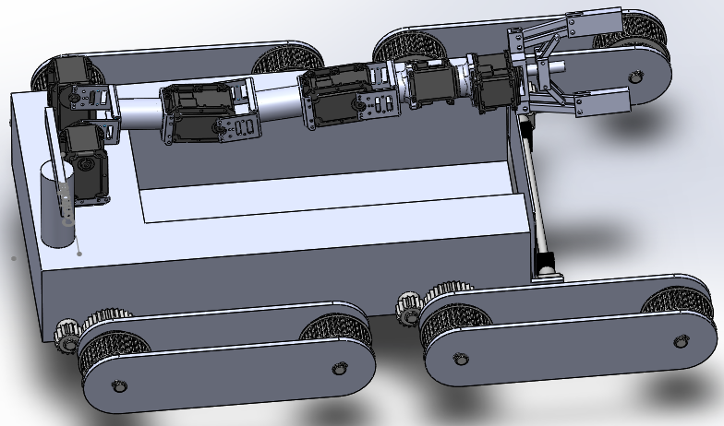
로봇 기구부
Robot Arm 구동부(5DoF)
Shutter 구동부(1DoF)
센서 이동부(1DoF x2)
Robot Arm 구동부(1DoF x4)
Caterpillar 구동부(1DoF x4)
https://www.youtube.com/watch?v=oqHnb1WdzXY

Slide 8
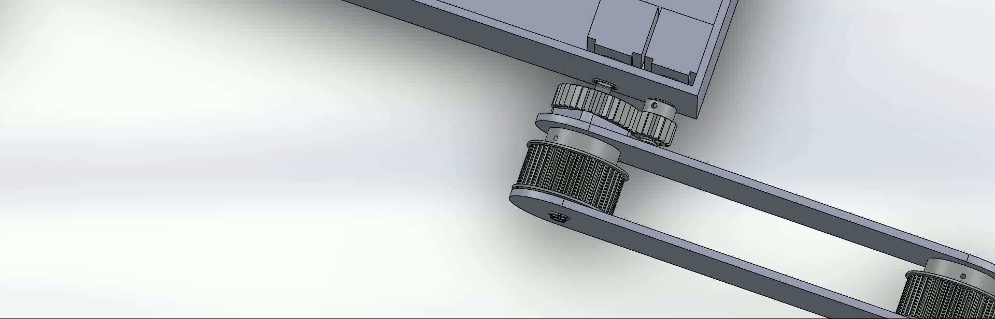
로봇 기구부
Caterpillar Arm 구동부

Slide 9
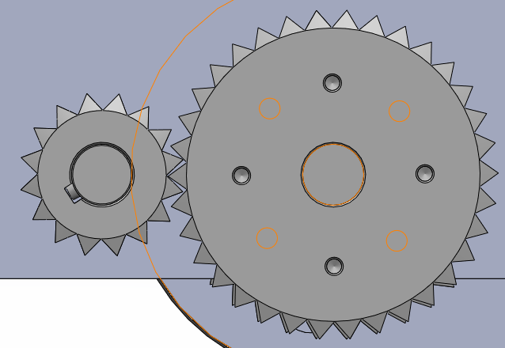
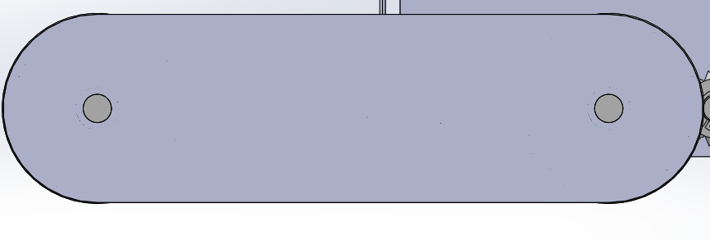
로봇 기구부
Caterpillar Arm 구동부
기어비 16 : 34
가용 토크 5.3125N-m
Caterpillar Arm 180mm
기체 예상 무게 50N

Slide 10
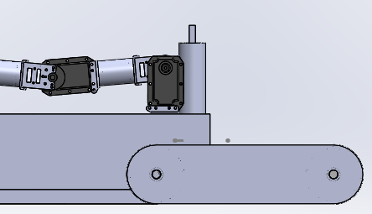
로봇 기구부
Caterpillar Arm 구동부
모터에 걸리는 최대 토크
25N x 0.18m = 4.5N-m
4.5N-m < 5.3125N-m
따라서 원활히 구동가능
25N
25N

Slide 11
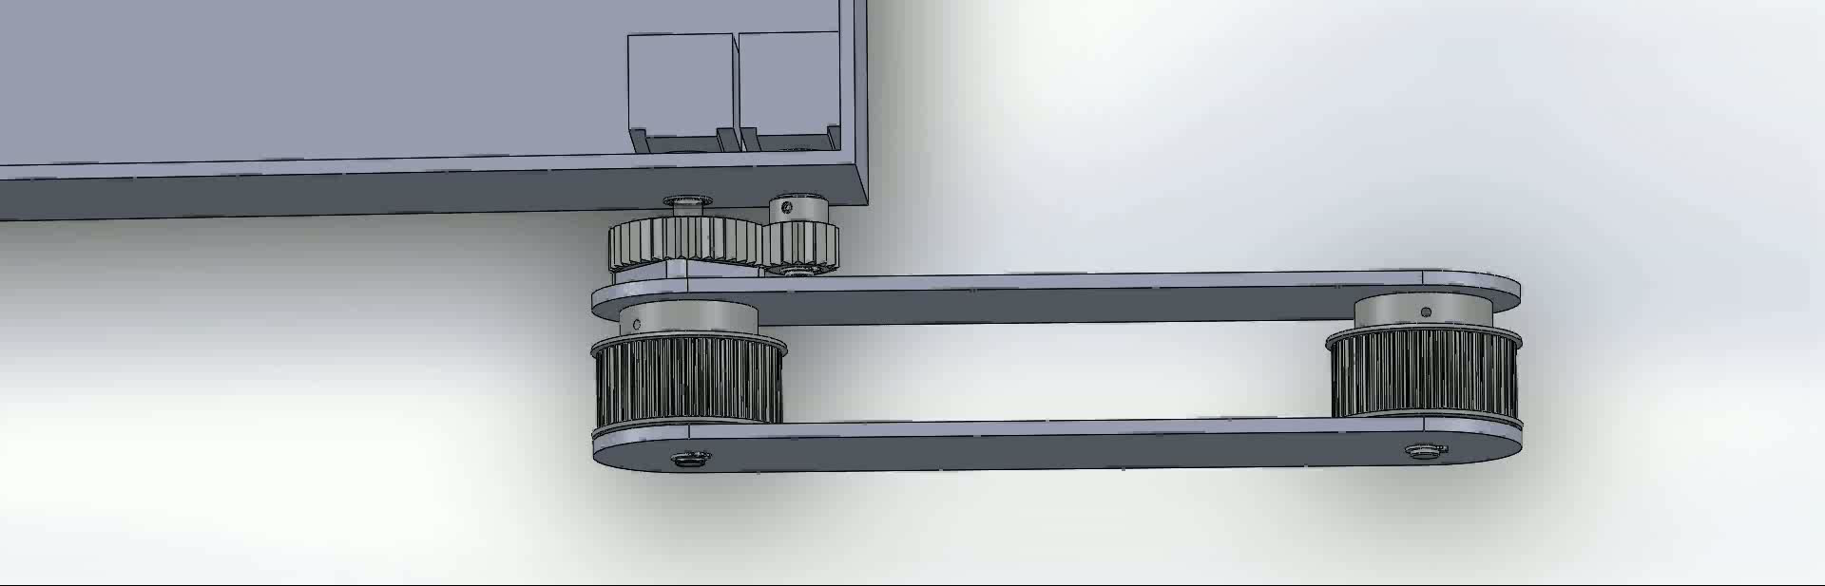
로봇 기구부
Caterpillar 구동부

Slide 12
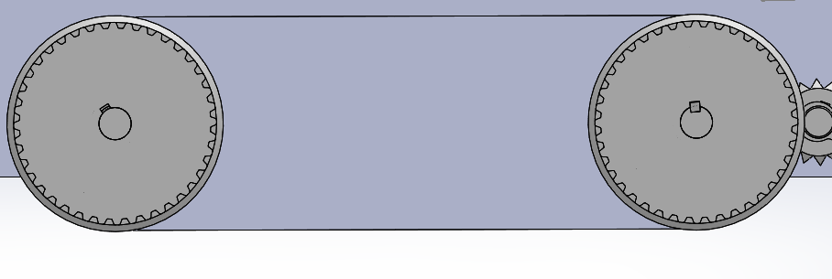
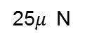
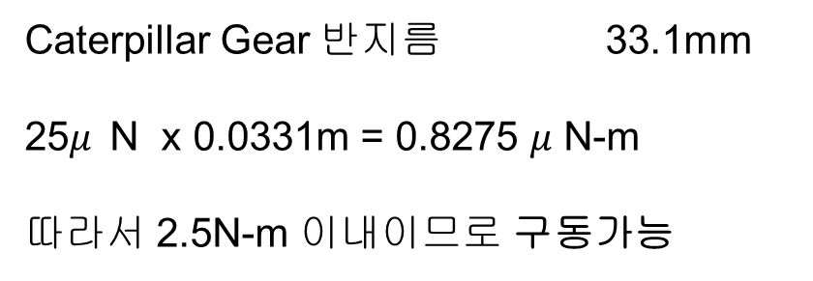
로봇 기구부
Caterpillar 구동부
25N

Slide 13
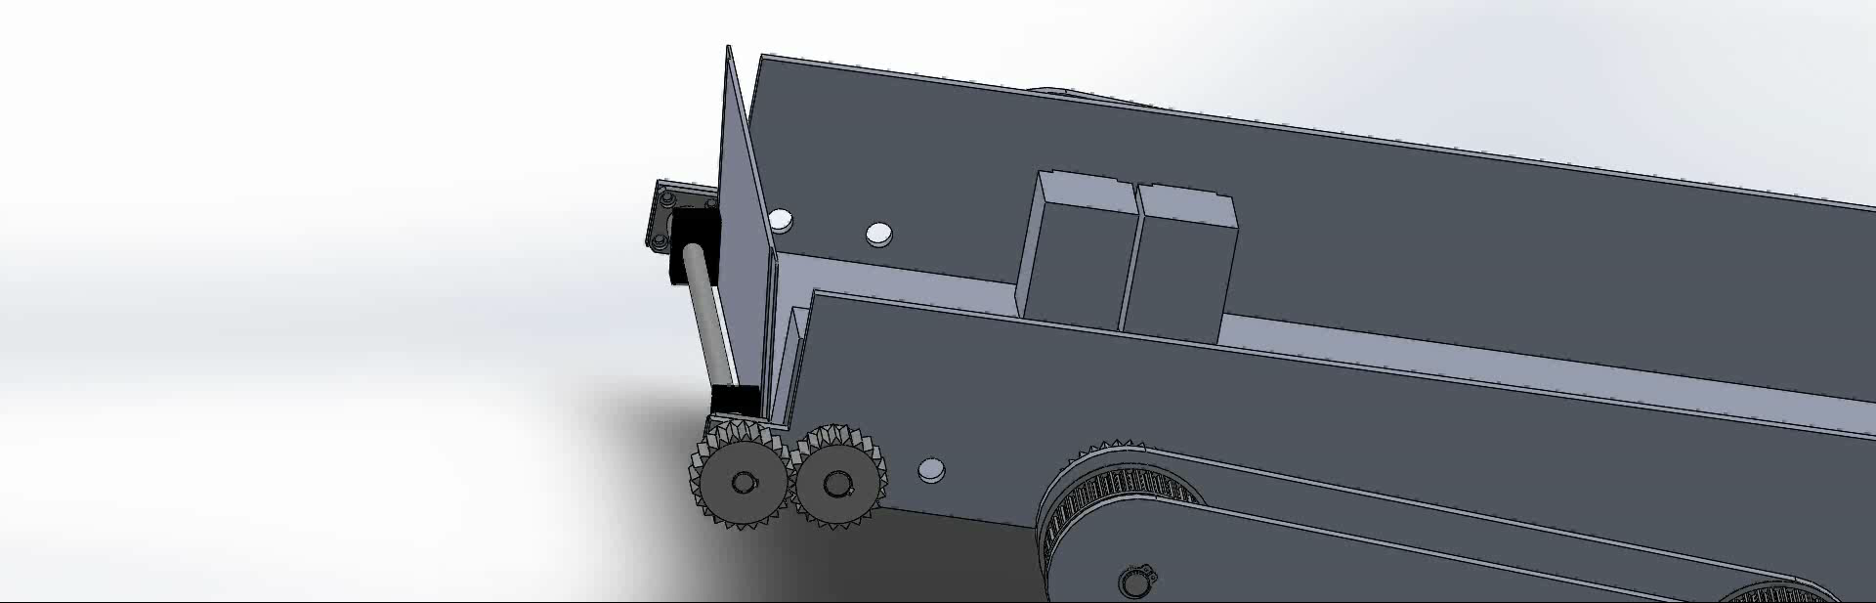
로봇 기구부
Shutter 구동부

Slide 14
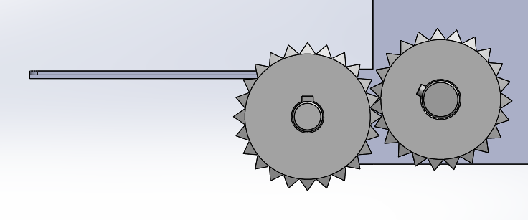
로봇 기구부
Shutter 구동부
2.3N
Shutter Weight 약 2.3N
2.3N x 0.04m = 0.092 N-m
따라서 2.5N-m 이내이므로 구동가능

Slide 15
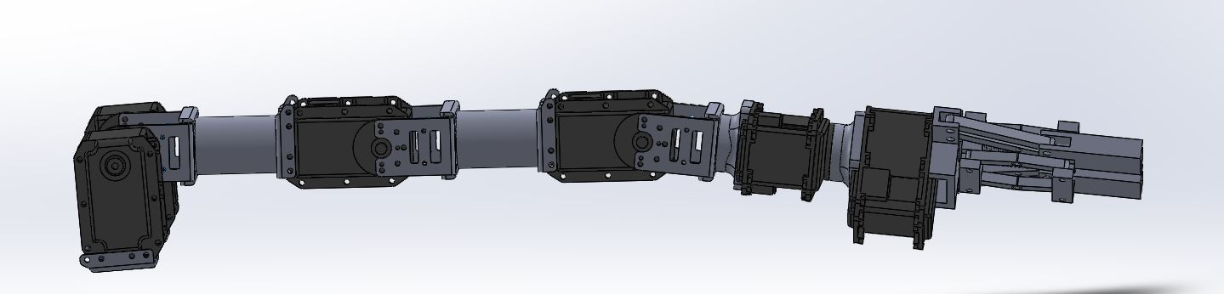
로봇 기구부
Robot Arm 구동부
구동 토크 : 5N-m
500g
x?
약 750g

Slide 16
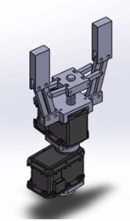
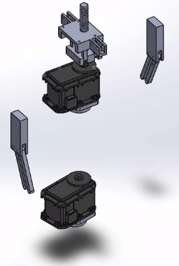
로봇 기구부
Grap 구동부
미션 수행에 맞는 그립 개발
1. 집게 기능
-> 모터 회전을 나사구조로
집게 기능 구현
2. 그립 회전
-> 밸브 회전을 위한 구조
3. 양쪽 집게 부위에 거리 센서 부착
-> 정확한 집게 능력 부여

Slide 17

로봇 기구부
Grap 구동부

Slide 18
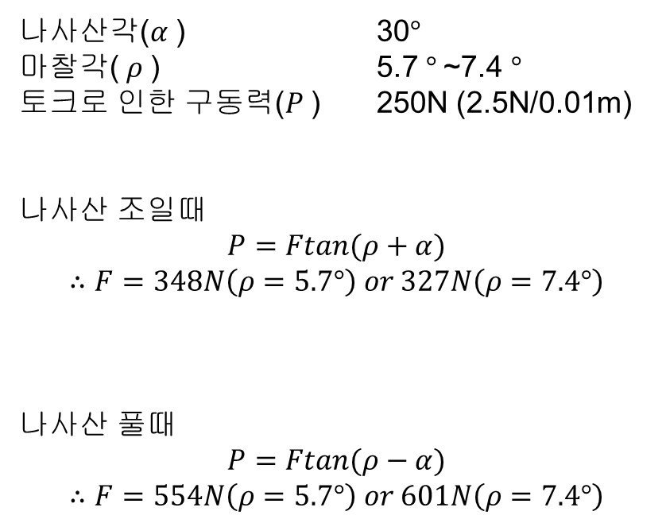
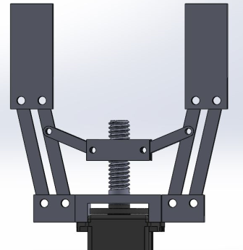
로봇 기구부
Grap 구동부

Slide 19
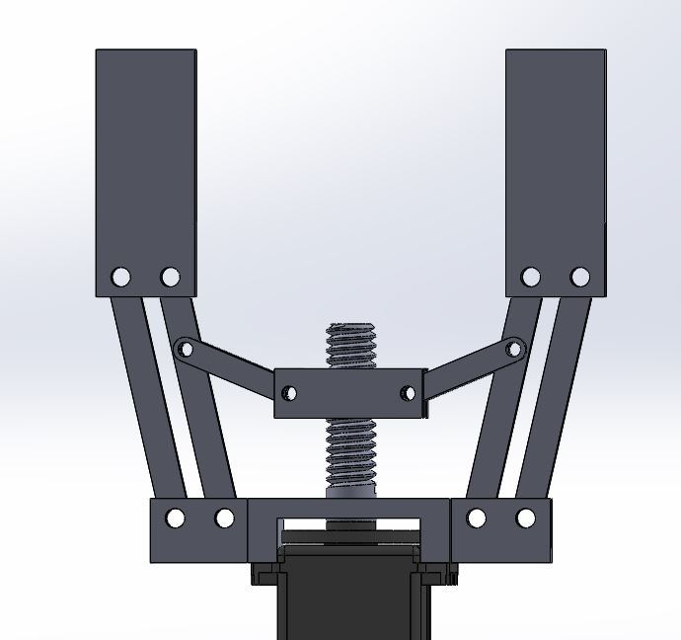
로봇 기구부
Grap 구동부
347/2=173N
173*cot(a)→ x축 방향의 힘 (30도로 가정)
283N
B와 C의 비율 1:2
약 141N의 힘을 받음
벽돌의 마찰계수 : 0.4
56.4N의 무게를 지탱가능
C
B
a

Slide 20
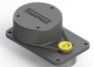
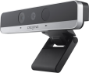
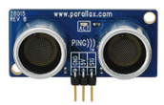
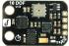
로봇 센서부
센서부
초음파센서
기동부 4면에 장작하여 로봇이 난간이나 절벽에서 기동을 멈추도록 함
LIDAR센서
2차원 깊이측정센서(반경6m)로 실시간 주변 지형을 측정함
RGBD센서
3차원 깊이(4m) 및 가시광 영상센서로 3D 포인트 클라우드 기반 비전으로 주변 지도를 그림
IMU센서
3D 포인트 클라우드 기반 비전으로 지도작성시 로봇의 위치추정 오차 값을 보정
LIDAR센서
IMU센서
초음파센서
RGBD센서

Slide 21





로봇 제어부
특징
20 DOF 의 로봇을 크게 기동부와 센서 및 로봇암부로 나누어 2대의 PC로 제어함
제어센터는 ROS상에 센서에서 획득한 데이터를 실시간으로 3차원공간에 뿌려줌
조종사는 ROS상의 로봇상태와 주변환경을 관찰하면서 조이스틱으로 로봇을 제어함
아두이노
라즈베리파이
기동부 제어 센터
기동부
센서
라즈베리
아두이노
센서 및 로봇암부
센서 및 로봇암 제어 센터

Slide 22

로봇 통신부
기동부 통신
RF통신 – 8ch 송수신기를 이용하여 아두이노에서 모터제어
wifi통신 – 센서부에서 획득한 데이터를 기동부 제어센터로 전송
센서
모터
아두이노
라즈베리파이
IMU

Slide 23

로봇 통신부
센서 및 로봇암부 통신
RF통신 – 8ch 송수신기를 이용하여 아두이노에서 로봇암제어
5ch 로봇암, 2ch 센서기동, 1ch 셔터
wifi통신 – 센서부에서 획득한 RGBD데이터, LIDAR데이터를 전송
센서
LIDAR
센서
모터
라즈베리파이
아두이노

Slide 24
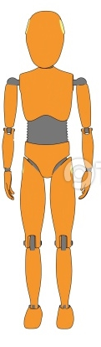
대회 미션별 전략
밸브 잠그기
장애물 제거
Object recognition으로 밸브를 인식하고,
3D 포인트 클라우드 기반 비전으로 밸브에 접근하여 로봇암 제어로 밸브 잠그기
RGBD센서정보를 보고 RF 조종기로 벽돌을 제거
사다리 오르기
특수 돌기가 있는 캐터필러로 45도까지 등판가능
장애물 지역 돌파
인명구조
2DOF의 4족, 총8DOF의 기동부를 조종하여 이동
로봇암을 이용해 인명 끌어서 셔터를 열고 몸체 안으로 싣고 이송
출입문 통과
Object recognition으로 문을 인식하고,
3D 포인트 클라우드 기반 비전으로 주변지도를 보고 기동부 자율주행하여 통과

Slide 25
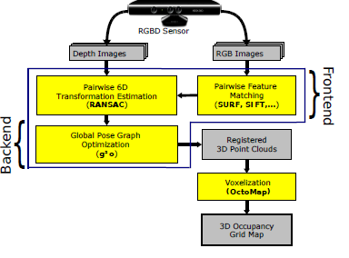
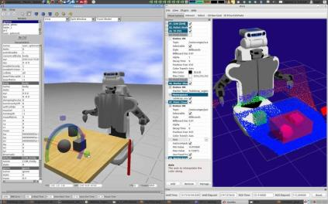
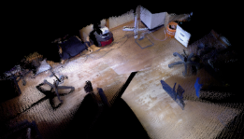
로봇 세부 기능 – 3D 포인트 클라우드 기반 비전
기능
장애물 탐지 / 장애물 회피 / 목표물 탐지
활용기술
RGBD센서를 이용하여 3차원 공간맵을 구축하는 기술
3D 포인트 클라우드 기반 비전을 이용하여 물체의 위치를 인식하고 ROS상에서 상호작용 가능
데이터 처리 프레임워크
[F. Endres et al. IRCA12 참조]
ROS상에서 물체인식

Slide 26
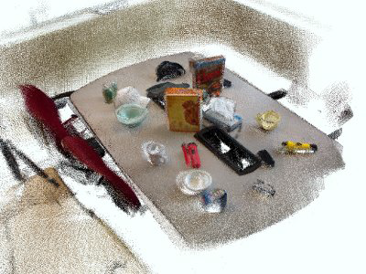
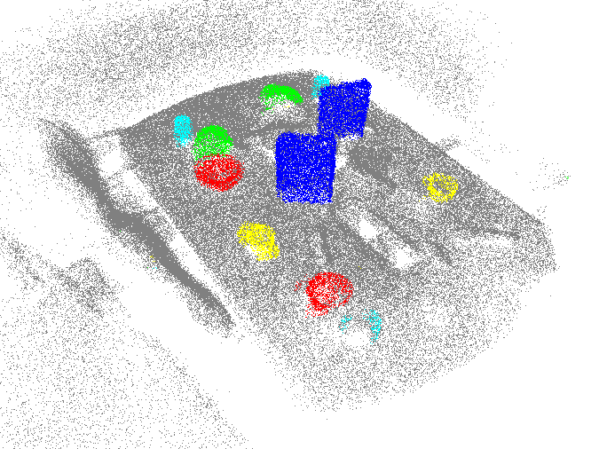
로봇 세부 기능 – Object Recognition
기능
물체와 배경을 구분(segmentation)하고, 물체가 어떤 대상인지 판단(classification)하는 기술
목적
물체가 무엇(문, 밸브)인지에 따라 행동양식(열기, 잠그기)이 달라지므로 물체를 인식하는 것이 필요
입력RGBD
인식결과

Slide 27
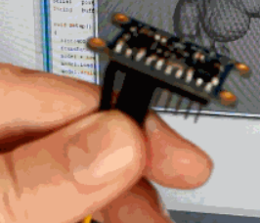
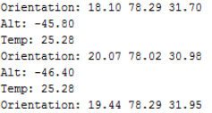
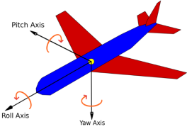
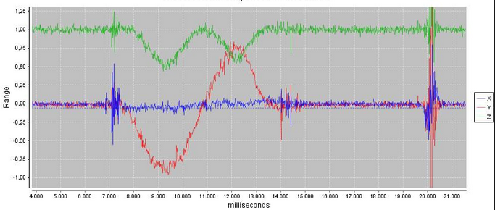
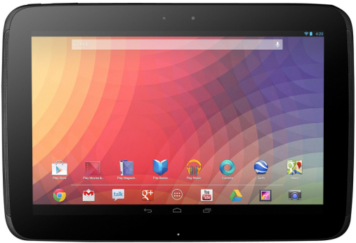
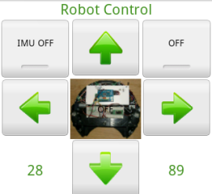
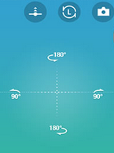
로봇 세부 기능 – 자체 모니터링
기능
IMU활용 로봇 자체 위치/자세 모니터링
로봇 자체 각도/기울어짐 이상 상황 모니터링
로봇 자체 상황 모니터링

Slide 28
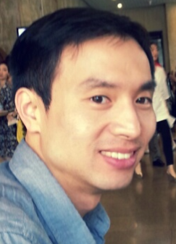

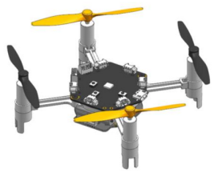
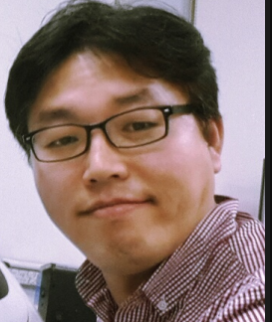
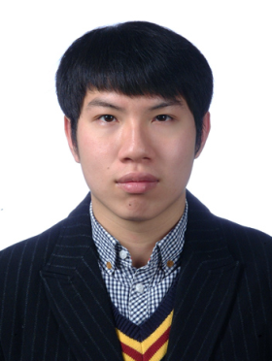
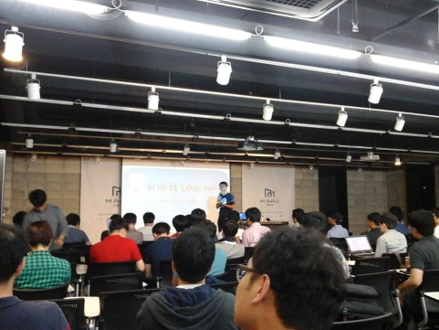


팀 소개
기술개발 추진 체계
기구부 제작 / 비전 / 프로그래밍 전문 개발자로 팀 구성
외부 업계 전문가 자문
국내 최대 로봇 커뮤니티 오로카 전문가 활용
외부 업계 전문가
패턴인식 및 영상처리
컴퓨터 비젼 및 계산기하학
로봇 및 firmware개발
오로카커뮤니티
로봇/비전
전문가로 팀 구성
기계설계 및 제작
기계설계 및 시뮬레이션

Slide 29

기술 개발 역량

Slide 30
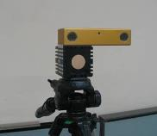
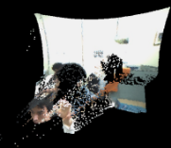
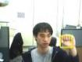
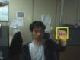
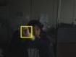
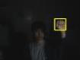
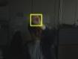
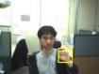









팀원 기술개발 경력
구영모
소속 - LIG넥스원
보유 기술 – 영상처리
경력 – 패턴인식 전공
현)LIG넥스원 선임연구원
적외선센서 및 영상처리
알고리즘 개발
Bumblebee2
SR4000
강태욱
소속 – 한국건설기술연구원(수석)
보유 기술 – 비전/계산기하학
경력 – 캐드엔진개발,국가R&D
메이커페어 참가
미디어아트 전시
전문서 저술 등
변규영
소속 - 스팀메이커(SteamMaker) 대표
보유 기술 – 운동 로봇 및
지능 로봇 개발
교육용 드론 제작 판매
경력 – 운동 로봇 및 감성로봇 제작
크라우드 기반 지능로봇 과제 참여
이정민
소속 - 강원대학교 메카트로닉스공하과
보유 기술 – 솔리드 웍스
경력 – 웨어러블 헤커톤 참여
이준규
소속 - 성균관대 기계공학과
보유 기술 – 3D CAD, 역학설계
경력 –
오로카 드론프로젝트 서울대대학원 인턴

Slide 31
3
Conclusion

Slide 32






결론
영상처리기술을 활용한 자율주행 및 자율제어가 가능한 스마트 로봇
RF 조종기를 이용한 직관적인 로봇제어가능
팀원의 전문 보유 기술 활용
로봇 커뮤니티 지원 및 역량 활용
성공적
구조작전
수행

Slide 33





Thanks for your interest
프레젠테이션 주제

Slide 34
부록
로봇 시스템 아키텍처

Slide 35










Use cases
로봇 시스템 통합 관제사
사다리 미션
자동 제어 시작
사다리 미션
자동 제어 종료
기구부 RF 제어
시작
기구부 RF 제어
종료
로봇 ROS 노드
실행 제어
문열기 미션
자동 제어 시작
문열기 미션
자동 제어 종료
로봇암 RF 제어
시작
로봇암 RF 제어
종료
로봇
제어
시작
로봇
제어
종료
계단 미션
자동 제어 시작
계단 미션
자동 제어 종료
로봇암 Pi
카메라 시작
RGB-D 센서
시작
로봇암 Pi
카메라 종료
RGB-D 센서
종료
로봇암 카메라
이미지 확인
기구부 구동 시작
기구부 전후진
기구부 RF 조정
무선신호 전송
기구부 RF 조정
무선신호 수신
기구부 RF 조정
신호 해석/제어
기구부 회전
기구부 RF 조종사
기구부 구동 정지
로봇암 카메라
이미지 확인
로봇암 구동 시작
로봇암부 회전
로봇암 RF 조정
무선신호 전송
로봇암 RF 조정
무선신호 수신
로봇암 RF 조정
신호 해석/제어
로봇암 엔드
전후진
로봇암 RF 조종사
로봇암 구동 정지
로봇암 엔드
좌우 이동
로봇 ROS 노드
실행 제어
사다리 미션
자동 제어 시작
문열기 미션
자동 제어 시작
계단 미션
자동 제어 시작
기구부 자동 조정 조정사
자동 제어
비상 정지

Slide 36





물리 컴포넌트
모든 노드는 고정 ip wifi 로 연결되어 있음.
마스터 PC는 i5이상 노트북 사용. 마스터 노드 구동.
로봇 구동 보드는 TK1임.
TK1에 카메라, XTion 연결해 ROS node 구동함.
IMU 센서는 라즈베리파이 사용함 (라즈베리파이는 기본 센서만 사용).
<<node>>: ROS node

Slide 37
개발 컴포넌트
reschy ROS패키지 아래, 각 컴포넌트가 node로 개발되어 있음.
각 컴포넌트 이름은 node 소스 파일 이름임.
<<node>>: ROS node

Slide 38
개발 클래스 / 모듈
각 클래스/모듈 이름은 혼란스럽지 않도록, 컴포넌트 node 이름과 동일하게 함.
참고로, 클래스를 사용하지 않은 경우는, 전역 함수 및 변수만 사용되므로, 클래스 이름이 크게 관계는 없음.

Slide 39
ROS node 간 메시지 프로토콜 정의
다음과 같이 메시지 포맷이 정의되어 있다고 가정하고 개발할 것. 괄호 안은 데이터 타입임. 메시지 유형 재정의가 귀찮아, 가능한, ROS에서 잘 정의된 메시지 유형을 최대한 재활용하기로 함.
RGB-D, Camera 센서를 제외한, 나머지 IMU, 액추에이터 센서 등은 std_msgs::String 메시지 유형이며, 데이터는 ‘,’로 구분됨.
reschy/네이스페이스는 직접 개발해야할 메시지 유형임.
ros/네임스페이스는 ros에서 기본으로 제공해 주는 메시지 유형.
reschy/control/active/[ladder | door | stair]=[on | off] : on 이면 해당 미션 자동 실행, off 면 해당 미션 실행 종료.
reschy/control/run/[ladder | door | stair] : robot_master_controller에 의해 타이머로 메시지가 발생되며, 미션의 한 단계씩 run 시키는 역할.
reschy/status/run/[ladder | door | stair]=[run | finish | fail] : run이면 실행 중, finish면 미션 성공, fail이면 미션 실패.
robot_sensor_camera
robot_sensor_RGBD.
robot_sensor_IMU
reschy/sensor/active/
camera/on(std_msgs::String)
reschy/sensor/active/
rgbd/on(std_msgs::String)
reschy/sensor/active/
imu/on(std_msgs::String)
ros/camera/depth/points
(sensor_msg::PointCloud2)
XYZI 유형. Meter단위. I는 세그먼트 인덱스
예)
0.12, 0.53, 5.23, 0
0.32, 0.63, 6.23, 0
…
0.52, 0.53, 5.23, 1
0.72, 0.63, 6.23, 1
reschy/sensor/imu
(std_msgs::String)
XYZI 유형. Meter단위
예) X각, Y각, Z각, 높이
0.12, 0.53, 5.23, 3.5
ros/image(Image)
reschy/sensor/active/
camera/off(std_msgs::String)
ros/image(Image)
reschy/sensor/segments
(sensor_msg::PointCloud2)
reschy/sensor/active/
imu/off(std_msgs::String)
reschy/sensor/AABB
(sensor_msg::PointCloud2)
XYZI 유형. 순서대로.
#1. Center position
#2. Maximum boundary position
#3. Minimum boundary position
…
reschy/sensor/active/rgbd/off(std_msgs::String)

Slide 40
ROS node 간 메시지 호출 순서 예 – 사다리 미션
ROS는 이벤트 방식으로 모든 노드가 처리됨을 명심해야 함.
robot_master_controller가 노드들을 관리함.
robot_master_controller가 자동 미션 수행 노드에 센서 메시지를 동기화시켜 전달하게 하며, 아울러, 자동 미션 수행 노드도 타이밍에 맞게 run 메시지를 전달해, 미션의 한 단계씩 실행하게 함.
현재 robot_master_controller에서 호출되는 node 에 대한 run 메시지는 5 Hz 빈도로 호출됨. 센서 데이터 취득도, 호출 빈도를 고려해야 함.
robot_body_
controller
<<timer>> callbackTimerRun
1. reschy/control/active/ladder=on
7. reschy/control/run/body=left(0.2), right(0.2)
robot_master_
controller
ladder_mission_
automation
<<thread>>keyLoop
6. reschy/control/run/ladder
2. rosrun openni2 opennni2.launch (TBD)
4. reschy/sensor/segments
5. reschy/sensor/AABB
openni2
ladder_mission_
automation
3. ros/camera/depth/points

Slide 41
ROS node 실행 순서
1. 노트북 PC
rosrun reschy robot_master_controller
2. TK1: 아래는 shell batch 처리 필요함
rosrun reschy robot_body_controller
rosrun reschy robot_arm_controller
roslaunch openni2_launch openni2.launch
rosrun uvc_camera uvc_camera_node
3. RPi
rosrun reschy_sensor robot_sensor_imu
4. 노트북 PC : 토픽 메시지 정상 작동 확인을 위해 아래 명령 실행
rostopic list
rviz
rqt
robot_body_
controller
<<timer>> callbackTimerRun
1. reschy/control/active/ladder=on
7. reschy/control/run/body=left(0.2), right(0.2)
robot_master_
controller
ladder_mission_
automation
<<thread>>keyLoop
6. reschy/control/run/ladder
2. rosrun openni2 opennni2.launch (TBD)
4. reschy/sensor/segments
5. reschy/sensor/AABB
openni2
ladder_mission_
automation
3. ros/camera/depth/points

Slide 42
#include <ros/ros.h>
#include <sensor_msgs/PointCloud2.h>
#include <std_msgs/String.h>
// PCL specific includes
#include <pcl_conversions/pcl_conversions.h>
#include <pcl/ros/conversions.h>
#include <pcl/point_cloud.h>
#include <pcl/point_types.h>
#include <pcl/ModelCoefficients.h>
#include <pcl/io/pcd_io.h>
#include <pcl/filters/extract_indices.h>
#include <pcl/filters/voxel_grid.h>
#include <pcl/features/normal_3d.h>
#include <pcl/kdtree/kdtree.h>
#include <pcl/sample_consensus/method_types.h>
#include <pcl/sample_consensus/model_types.h>
#include <pcl/segmentation/sac_segmentation.h>
#include <pcl/segmentation/extract_clusters.h>
// control
typedef enum
{
ActionStepStop = 0,
ActionStepFinish = 1,
ActionStepRun = 2,
ActionStepClimb = 3,
} RobotActionStep;
RobotActionStep _stepStatus = ActionStepStop;
// publisher
ros::Publisher pubStatus;
// subscriber
bool _subSegments = false; // subscribed data sync flag
bool _subAABB = false;
pcl::PointCloud<pcl::PointXYZI> _CurrentPointCloudSegments;
pcl::PointCloud<pcl::PointXYZI> _CurrentSegmentsAABB; // Axis-aligned bounding box about each segments
void subscribeSegments(const sensor_msgs::PointCloud2ConstPtr& input)
{
if(_stepStatus <= ActionStepFinish)
return;
_CurrentPointCloudSegments.clear();
pcl::fromROSMsg(*input, _CurrentPointCloudSegments);
_subSegments = true;
}
void subscribeAABB(const sensor_msgs::PointCloud2ConstPtr& input)
{
if(_stepStatus <= ActionStepFinish)
return;
_CurrentSegmentsAABB.clear();
pcl::fromROSMsg(*input, _CurrentSegmentsAABB);
_subAABB = true;
}
LadderMissionAutomation ROS node 구현 로직 예

Slide 43
LadderMissionAutomation ROS node 구현 로직 예
// utility functions
int getSegmentsFromReschyPointCloud(pcl::PointCloud<pcl::PointXYZI>& pcd, std::vector<pcl::PointIndices>& segments)
{
// pcd parameter is 3D point cloud sorted by intensity value which has segment index from 0 to N.
if(pcd.size() == 0)
return 0;
int segmentIndex = -1;
pcl::PointIndices segment;
for(int i = 0; i < pcd.size(); i++)
{
pcl::PointXYZI pt = pcd[i];
int index = (int)pt.intensity;
if(segmentIndex < 0)
segmentIndex = index;
if(segmentIndex != index)
{
segments.push_back(segment);
segment.indices.clear();
segmentIndex = index;
}
segment.indices.push_back(i);
}
if(segment.indices.size())
segments.push_back(segment);
return segments.size();
}
int getPointCloudFromSegmentIndex(pcl::PointCloud<pcl::PointXYZI>& pcd, const std::vector<int>& segmentIndex, pcl::PointCloud<pcl::PointXYZI>& segment)
{
for(int i = 0; i < segmentIndex.size(); i++)
{
int index = segmentIndex[i];
pcl::PointXYZI pt;
if(index >= pcd.size() || index < 0)
continue;
pt = pcd[index];
segment.push_back(pt);
}
return segment.size();
}

Slide 44
struct Rect3D
{
pcl::PointXYZ pt1, pt2;
Rect3D()
{
clear();
}
void clear()
{
pt1.x = pt1.y = pt1.z = 9999999999.9;
pt2.x = pt2.y = pt2.z = -9999999999.9;
}
void grow(pcl::PointXYZI& pt)
{
if(pt.x < pt1.x)
pt1.x = pt.x;
if(pt.y < pt1.y)
pt1.y = pt.y;
if(pt.z < pt1.z)
pt1.z = pt.z;
if(pt.x > pt2.x)
pt2.x = pt.x;
if(pt.y > pt2.y)
pt2.y = pt.y;
if(pt.z > pt2.z)
pt2.z = pt.z;
}
bool getMaximum(pcl::PointCloud<pcl::PointXYZI>& pcd)
{
Rect3D rect;
for(int i = 0; i < pcd.size(); i++)
{
pcl::PointXYZI pt = pcd[i];
rect.grow(pt);
}
*this = rect;
return pcd.size() > 0;
}
float width()
{
return fabs(pt2.x - pt1.x);
}
float height()
{
return fabs(pt2.y - pt1.y);
}
float depth()
{
return fabs(pt2.z - pt1.z);
}
};
#define IsEqual(a, b, t) (fabs(a - b) <= t)
LadderMissionAutomation ROS node 구현 로직 예

Slide 45
LadderMissionAutomation ROS node 구현 로직 예
// node functions
void moveRobotBody(float leftSpeed, float leftMilliSecond, float rightSpeed, float rightMilliSecond)
{ if(_stepStatus <= ActionStepFinish)
return;
// publishMessage(...); // considering left and right side wheel.
}
void moveRobotBody(float leftDistance, float rightDistance)
{
const float wheelRadius = 0.10;
float leftSpeed = leftDistance / wheelRadius;
float rightSpeed = rightDistance / wheelRadius;
moveRobotBody(leftSpeed, 1000.0, rightSpeed, 1000.0);
}
int canSeeLadder(float nearLadderDistance, float farLadderDistance, float width = 0.3, float height = 0.5, float depth = 0.5, float tolerance = 0.1)
{
std::vector<pcl::PointIndices> clusterSegmentsIndices;
getSegmentsFromReschyPointCloud(_CurrentPointCloudSegments, clusterSegmentsIndices);
std::vector<pcl::PointIndices> clusterAABBIndices;
getSegmentsFromReschyPointCloud(_CurrentSegmentsAABB, clusterAABBIndices);
int SegmentId = -1;
for(std::vector<pcl::PointIndices>::const_iterator it = clusterAABBIndices.begin(); it != clusterAABBIndices.end(); ++it)
{
pcl::PointCloud<pcl::PointXYZI> pointsAABB;
getPointCloudFromSegmentIndex(_CurrentSegmentsAABB, it->indices, pointsAABB);
Rect3D MaxRect;
if(MaxRect.getMaximum(pointsAABB) == false)
continue;
if(MaxRect.pt2.z < nearLadderDistance - tolerance)
continue;
if(MaxRect.pt1.z > farLadderDistance + tolerance)
continue;
float segmentWidth = MaxRect.width();
float segmentHeight = MaxRect.height();
float segmentDepth = MaxRect.depth();
if(IsEqual(segmentHeight, height, tolerance) &&
IsEqual(segmentWidth, width, tolerance) &&
IsEqual(segmentDepth, depth, tolerance))
{
SegmentId = pointsAABB[0].intensity;
return SegmentId;
}
}
return SegmentId;
}

